Slide 1
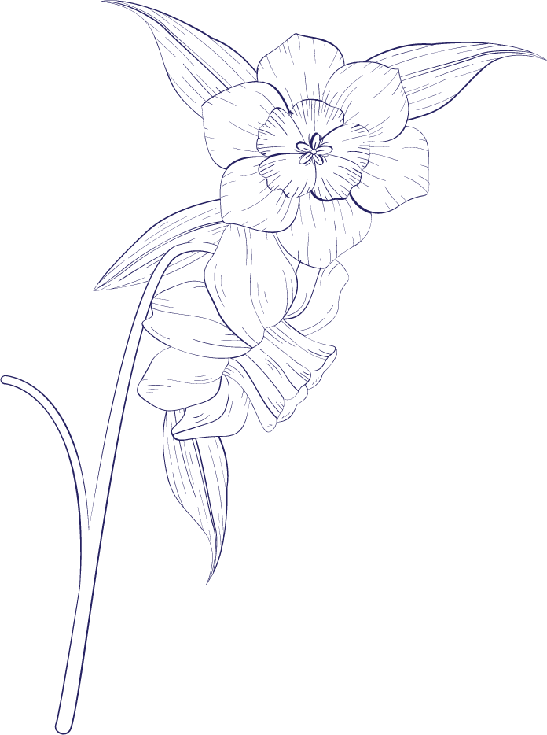
Sosialisasi Peraturan Daerah Kabupaten Cirebon Nomor 6 Tahun 2020 tentang Penyelenggaraan Pemakaman
Cirebon, September 2024

Slide 2
—Asas
“Penyelenggaraan Pemakaman dilaksanakan berdasarkan asas pemanfaatan tanah, asas keagamaan, asas sosial budaya dan asas kualitas lingkungan hidup.”

Slide 3
Objek Pengelolaan Pemakaman
TPU (Tempat Pemakamann Umum)
TPBU (Tempat Pemakaman Bukan Umum)
TPU (Tempat Pemakamann Umum)
TPK (Tempat Pemakaman Khusus)
yang dikelola oleh Pemerintah Daerah
yang dikelola oleh Yayasan, badan social/keagamaan
yang dikelola oleh Pemerintahan Desa

Slide 4
TPU yang dikelola oleh Pemerintah Daerah
Pemerintah Daerah berkewajiban mengurus dan melaksanakan pemakaman bagi jenazah orang yang tidak mampu, terlantar dan/atau korban bencana
Pemerintah Daerah melaksanakan program RTH (ruang terbuka hijau) di setiap Lokasi TPU
Lokasi TPU harus dilakukan Kajian Dampak Lingkungan
Harus sesuai dengan RTRW (Rencana Tata Ruang Wilayah)

Slide 5
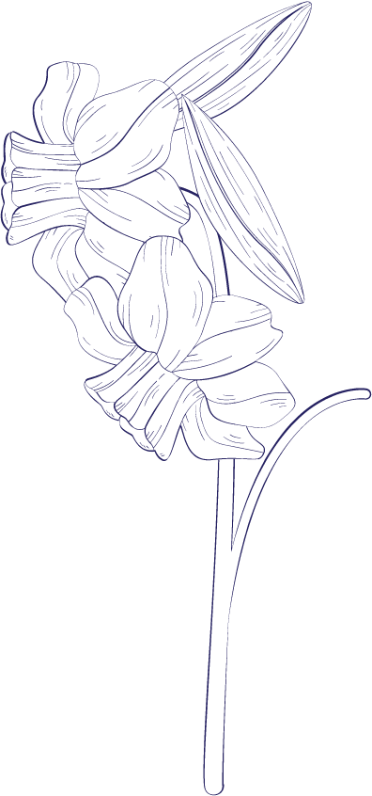
TPU yang dikelola oleh Pemerintah Daerah
Penyediaan lahan dapat diperoleh dari :
01
05
02
03
04
Pengadaan Tanah
Pengembangan Perumahan
Pengembang Perumahan
Pengembang rusun/ apartemen
Hibah
Wakaf
Wajib menyediakan lahan 2% dari luas yang diizinkan
Wajib menyediakan lahan 2% dari luas lahan + lantai tambahan
Berdasarkan ketentuan Perundang-undangan

Slide 6
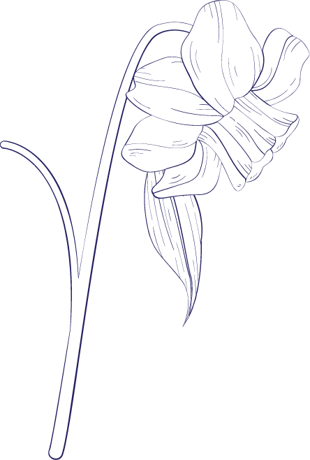
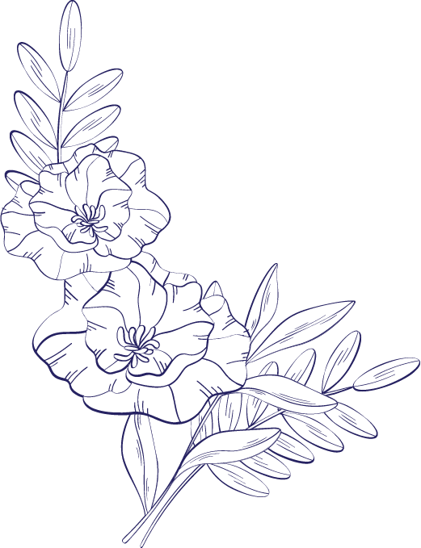
Pemakaman Jenazah
Maks. 1,5 m
Tinggi timbunan tanah 25 cm
Min. 1,5 m
Maks. 2,5 m
------------
------------
------------
------------
No.registrasi
Nama jenazah
Tanggal lahir
Tanggal meninggl
0,5 m

Slide 7
TPU yang dikelola oleh Pemerintah Daerah
Bupati bertanggungjawab atas pengawasan dan pengendalian penyelenggaraan pemakaman pada TPU dan mendelegasikan kewenangan pelaksanaannya pada Perangkat Daerah yang membidangi pemakaman yang kemudian hasilnya dilaporkan kepada Bupati.
Setiap penggunaan tanah makam untuk pemakaman yang dikelola Pemerintah Daerah wajib mendapatkan izin Bupati melalui permohonan secara tertulis ahli waris atau penanggungjawab.
Bupati → Perangkat Daerah Bidang Pemakamam → Petugas Pengelola Pemakaman
Pemanfaatan TPU dan/atau crematorium yang dikelola Pemda dapat dikenakan retribusi dan pengelolaannya dilakukan oleh Pemda.
Retribusi diatur dengan Perda tersendiri.

Slide 8
TPU yang dikelola oleh Pemerintah Desa
Penyediaan lahan untuk keperluan TPU dikelola Pemerintah Desa, pembiayaan penyediaan lahan dibebankan pada Anggaran Pendapatan Desa
Penyediaan lahan TPU merupakan areal yang disediakan untuk tempat pemakaman bagi setiap orang tanpa membedakan agama dan golongan kecuali memang dikelompokkan secara terpisah
Penyediaannya harus memperhatikan Rencana Tata Ruang Wilayah

Slide 9
TPU yang dikelola oleh Pemerintah Desa
TPU yang dikelola oleh Pemerintah Desa diberikan hak pakai dengan jangka waktu selama dipergunakan dan diproses sesuai ketentuan perundang-undangan
Pelaksanaan pengelolaan TPU di Desa dilakukan oleh Kuwu yang mendelegasikan kewenangan pengelolaan makam kepada Kewilayahan atau Kepala Dusun bersama-sama yang kemudian bersama Kepala Seksi Pelayanan membentuk Rukun Kematian.
Pemanfaatan tempat pemakaman yang dikelola oleh Pemerintahan Desa dapat dikenakan pengutan desa yang diatur dengan Peraturan Desa.

Slide 10
Tempat Pemakaman Bukan Umum (TPBU)
Penyediaan lahan harus sesuai dengan Rencana Tata Ruang Wilayah (RTRW) dan lokasinya harus dilakukan kajian dampak lingkungan
Areal tanah diberikan status Hak Pakai sesuai dengan ketentuan peraturan perundang-undangan yang berlaku kecuali tanah wakaf (Hak Milik).
Pengelolaan dilakukan oleh badan hukum yang bersifat sosial dan/atau keagamaan, tidak dibenarkan dikelola secara komersil.

Slide 11
Tempat Pemakaman Bukan Umum (TPBU)
Hak Pakai sewaktu-waktu dapat dibatalkann haknya apabila :
a. Tanah tersebut dipakai tidak sesuai dengan izin pemakaian
b. Tanah tersebut ditelantarkan
c. untuk kepentingan umum harus dipindahkan sesuai dengan kebijakan
TPBU dikelola oleh badan hukum yang bersifat social dan/atau keagamaan yang bersangkutan dan diatur dengan Peraturan Pengelola yang harus dikonsultasikan secara tertulis kepada Perangkat Daerah yang membidangi pemakaman

Slide 12
Tempat Pemakaman Bukan Umum (TPBU)
Kewajiban pengelola TPBU
Membuat tata tertib pengelolaan
Melaksanakan pengelolaan pemakaman
Membuat ruang terbuka hijau dan serta menjaga, memelihara TPBU, memperbaiki jalan, lingkungan dan fasilitas umu lainnya menuju TPBU
Menjaga ketentraman dan ketertiban di sekitar TPBU
Izin berlaku selama 5 tahun dan dapat diperpanjang

Slide 13
Tempat Pemakaman Khusus (TPK)
Penetapan dan Pengelolaan TPK sebagai tempat pemakaman yang mempunyai nilai sejarah/ kebudayaan atau mengandung nilai kepahlawanan yang ada di Daerah Kabupaten diatur lebih lanjut dengan Peraturan Bupati berdasarkan ketentuan ketentuan peraturan perundan-undangan.

Slide 14
Penggolongan TPU
TPU Islam
TPU Terpadu
TPU yang diperuntukkan untuk semua pemeluk agama sesuai peraturan perundang-undangan
Lokasi merupakan areal yang berada dalam satu kawasan
TPU Katolik
TPU Protestan
TPU Hindu/ Budha/ Kong Hu Cu

Slide 15
Jenis pelayanan pemakaman yang diberikan pengelolaan TPU :
Pelayanan penyediaan tanah makam;
Pelayanan penyangkutan jenazah;
Pelayanan pemindahan/ pembongkaran makam/ pusara
Pelayanan penyediaan tanah makam Cadangan
Pelayanan pemeliharaan kebersihan dan keindahan lingkungan makam;
Pelayanan penitipan jenazah di rumah duka milik Pemerintah Daerah, Pemerintah Desa maupun pihak pengelola TPBU
Pelayanan penggalian dan pengurugan tanah makam

Slide 16
Krematorium dan Pengabuan Jenazah
Untuk pembakaran jenazah dapat dibangun Krematorium beserta Tempat Penyimpanan Abu Jenazah yang dikelola oleh Pemerintah Daerah atau Badan Hukum yang bersifat social dan/atau keagamaan
Setiap orang meinggal dunia yang akan dikremasi dalam wilayah Daerah harus dilaporkan kepada Lurah/Kuwu dan Pusat Kesehatan Masyarakat setempat.

Slide 17
Pembongkaran dan Pemindahan Makam/Pusara
Pemindahan jenazah dan/atau kerangka jenazah dari suatu tanah makam di tanah makam lainnya atas permintaan ahli waris/penanggungjawab.
Penggalian dapat dilakukan untuk kepentingan penyidikan dalam rangka kepentingan penyidikan dalam rangka penyelesaian suatu perkara atas permintaan pejabat yang berwenang
Pemindahan makam dapat dilakukan untuk kepenting dan penataan Lokasi pemakaman dan mendapat persetujuan dari ahli waris

Slide 18
Batas Waktu Penggunaan Tanah Makam
Izin menggunakan tanah makam TPU yang dikelola Pemda berlaku untuk jangka waktu 10 tahun dan dapat diperpanjang setiap 10 tahun berikutnya, pengajuan perpanjangan paling lambat 3 bulan sebelum masa izin penggunaan tanah makam berakhir. Apabila tidak melakukan perpanjangan maka Bupati berwenang untuk menggunakan makam tersebut untuk memakamkan kembali jenazah yang baru.

Slide 19
Sanksi Administrasi
Teguran;
Peringatan tertulis;
Denda administrasi paling tinggi Rp 25.000.000,00;
Pencabutan izin;
Pembongkaran bangunan atau makam

Slide 20
Terima Kasih

